Slide 1
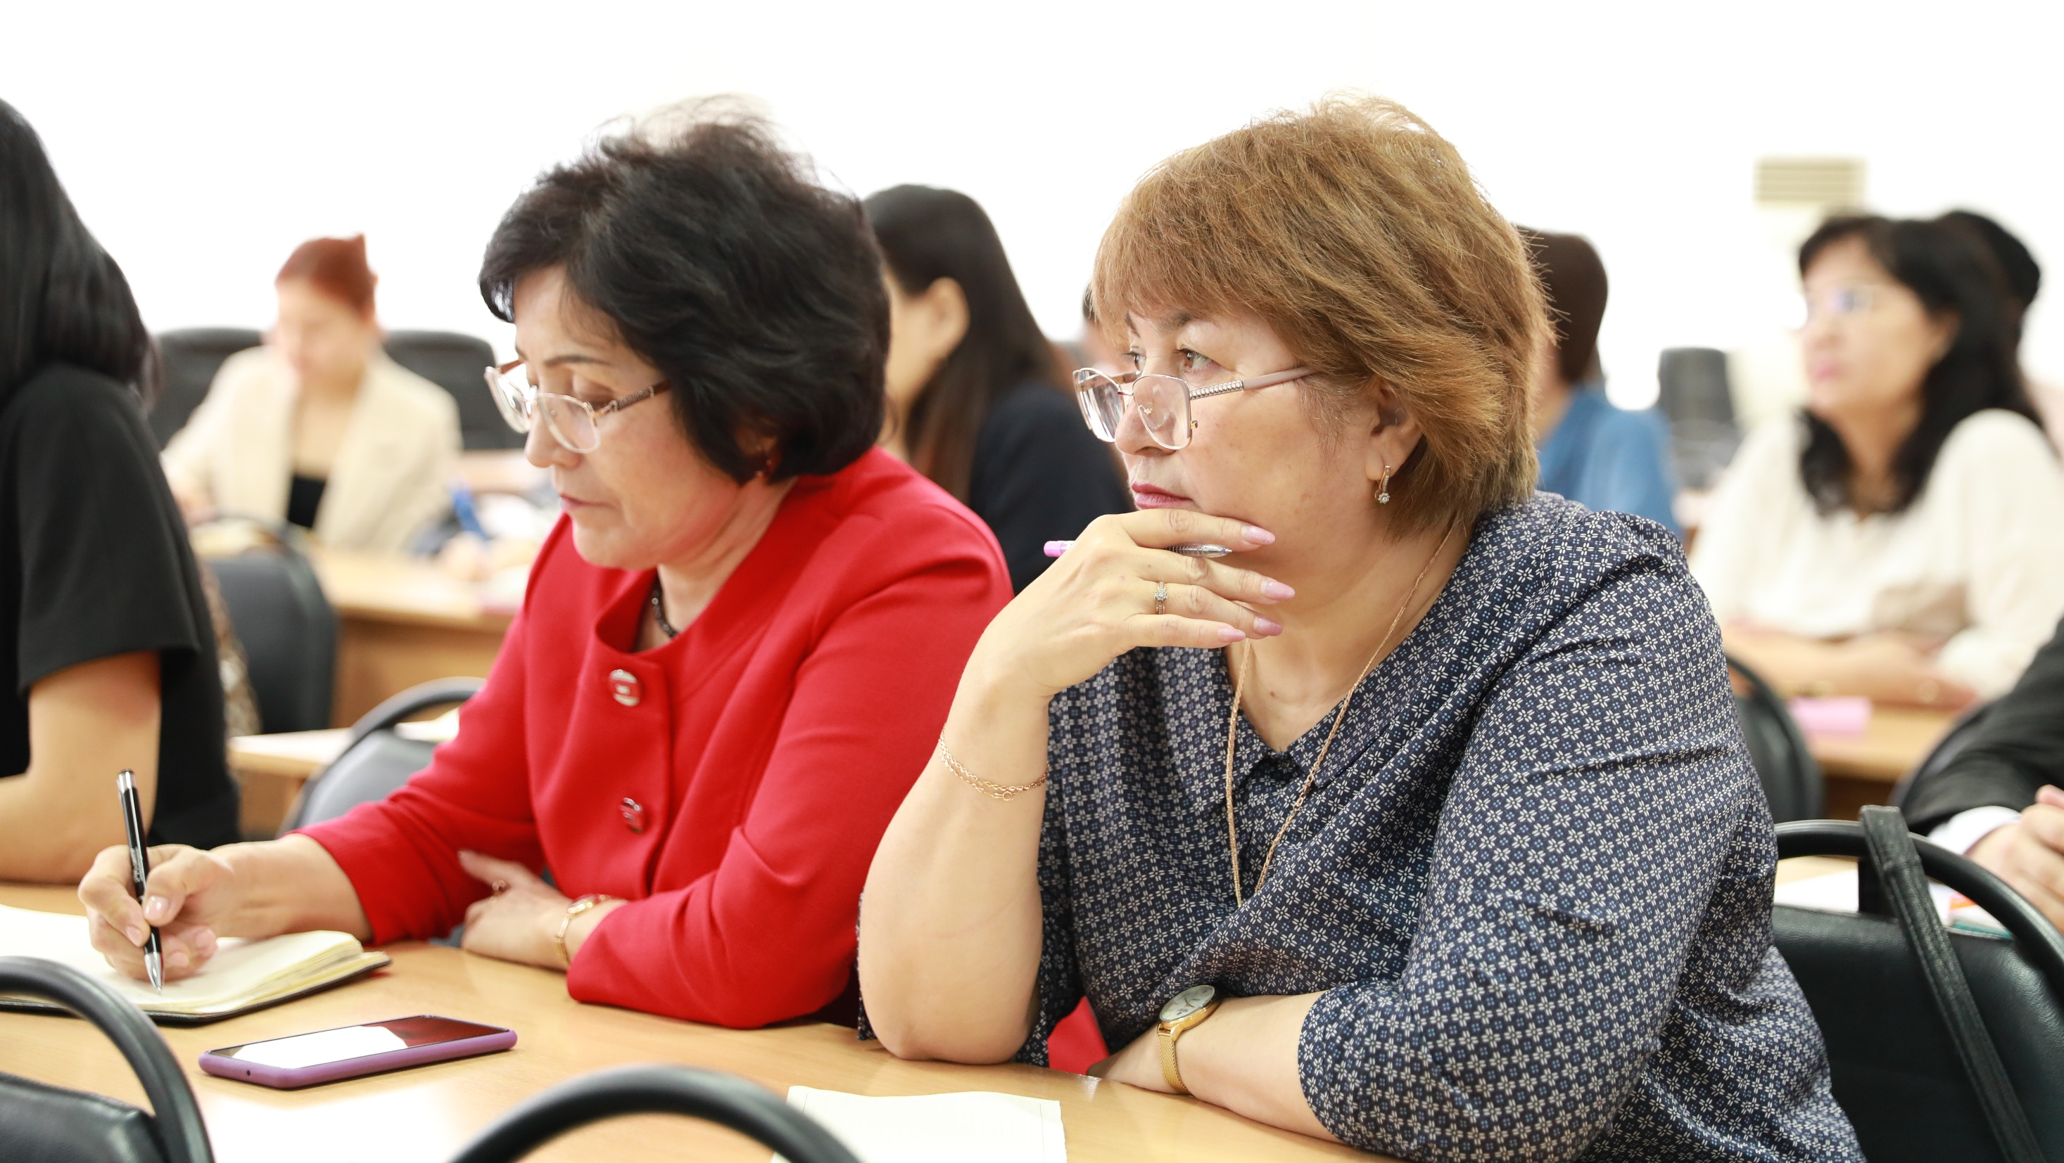
ПРОФЕССИОНАЛЬНЫЙ УЧИТЕЛЬ –
УСПЕШНЫЙ УЧЕНИК

Slide 2





АТТЕСТАЦИЯ
Фактор непрерывного профессионального развития педагога
Система объективного оценивания деятельности педагога через достижения обучающихся
Стимулирование самообразования и карьерного роста
Социальная справедливость
Академическая честность

Slide 3




АТТЕСТАЦИЯ
АТТЕСТАЦИОННАЯ КОМИССИЯ ПРИНИМАЕТ РЕШЕНИЕ ОДИН РАЗ В ГОД
УРОК (занятие, мероприятие, организованная деятельность) - ОСНОВНОЙ ПОКАЗАТЕЛЬ ВЛАДЕНИЯ МЕТОДИКОЙ ПРЕПОДАВАНИЯ.
ОРГАНИЗАЦИЯ ОБРАЗОВАНИЯ содействует в формировании материалов педагогов
для аттестации
ДИНАМИКА КАЧЕСТВА ЗНАНИЙ ОБУЧАЮЩИХСЯ - основной показатель эффективности деятельности для педагога

Slide 4



УСЛОВИЯ И ПОРЯДОК АТТЕСТАЦИИ
БОЛЕЕ 40 000 ПЕДАГОГОВ ВТОРОЙ,
ПЕРВОЙ, ВЫСШЕЙ
КАТЕГОРИИ
перейдут на действующий формат аттестации
«модератор», «эксперт», «исследователь»
НА ОБЩИХ ОСНОВАНИЯХ
С 1 ГОДА ДО 2 ЛЕТ
продлен срок действия категории для:
временно нетрудоспособных;
лиц после декретного отпуска;
перешедших из организаций образования в Министерство, управления образования, методкабинеты
лицам, прибывшим в Республику Казахстан из зарубежья.
при переходе педагога в другую организацию и остается один год до истечения срока действия категории
ГОСУДАРСТВЕННАЯ УСЛУГА ОКАЗЫВАЕТСЯ
через веб-портал электронного правительства или канцелярию услугодателя

Slide 5




АТТЕСТАЦИЯ
ТЕСТ ОЗП СДАЮТ
заместители руководителей,
и методисты
10 вопросов Закона РК
«О ПРОТИВОДЕЙСТВИИ КОРРУПЦИИ» -
В ОЗП ДЛЯ РУКОВОДИТЕЛЕЙ
В перечень достижений педагога включены
ТВОРЧЕСКИЕ, СПОРТИВНЫЕ КОНКУРСЫ И СОРЕВНОВАНИЯ
Срок действия категории ЗАМЕСТИТЕЛЯ РУКОВОДИТЕЛЯ организации образования, методического кабинета (центра) –
5 ЛЕТ

Slide 6





УСЛОВИЯ И ПОРЯДОК АТТЕСТАЦИИ
Педагогам специальных дисциплин и мастерам производственного обучения ТиПО
на момент принятия на работу присваивается:
«педагог-модератор» – при наличии стажа на производстве по профилю 5 лет
«педагог-эксперт» – при наличии стажа на производстве по профилю 10 лет
Присваивается категория «педагог-модератор» лицам,
вошедшим в Президентский кадровый резерв,
выпускникам Nazarbayev University и других организаций программы «Болашақ»,
педагогам иностранных языков, имеющим действующий сертификат Сэлта CELTA
Участникам «Специальной программы» присваивается квалификационная категория
«педагог-модератор» выпускникам организаций высшего, послевузовского образования
на один уровень выше имеющим квалификационную категорию «педагог-эксперт», «педагог-исследователь»
«Педагог-эксперт»:
Категория «руководитель первой категории»
педагогам иностранных языков, имеющим действующий сертификат DELTA
присваивается лицам вошедшим в кадровый резерв «Лидеры изменений образования»

Slide 7

АТТЕСТАЦИЯ ПО ИТОГАМ КОМПЛЕКСНОГО АНАЛИТИЧЕСКОГО ОБОБЩЕНИЯ, БЕЗ СДАЧИ ОЗП
«педагог-модератор»:
английский язык:
IELTS – 6,5 баллов или TOEFL – 79-84 баллов
французский язык: DELF – В2
немецкий язык: GoetheZertifikat – В2
«педагог-эксперт»:
английский язык:
IELTS – 6,5 баллов или TOEFL – 85-93 баллов
французский язык: DELF – В2
немецкий язык: GoetheZertifikat – В2
«педагог-исследователь»:
английский язык:
IELTS – 7 баллов или TOEFL IBT – 94-101 баллов, TKT Modules 1-3 Band 3-4/4;
TKT CLIL; TKT YL
французский язык:
DELF – С1;
немецкий язык: GoetheZertifikat – С1
«педагог-мастер»:
английский язык:
IELTS – 7,5 баллов или TOEFL IBT – 102-109 баллов, TKT Modules 1-3 Band 3-4/4;
TKT CLIL; TKT YL
французский язык:
DELF – С1
немецкий язык: GoetheZertifikat – С1
Педагогам иностранных (китайский, турецкий, арабский и другие) языков по итогам комплексного аналитического обобщения результатов деятельности, без прохождения процедуры ОЗП:
«педагог-модератор» – уровень В2;
«педагог-эксперт» – уровень С1 или С2.

Slide 8


АТТЕСТАЦИЯ
Нарушение порядка сдачи теста ОЗП:
запрет на участие снижен с 5 лет до 1 года
При повторном нарушении: педагог, руководитель (заведующий) отделом, методист методического кабинета (центра) - на пять лет, первый руководитель (зам.руководителя) организации образования, методического кабинета (центра) – на три года.
В случае не достижения порогового уровня ОЗП на заявляемую категорию присваивается:
при подтверждении - категория на один уровень ниже
при повышении - категория не выше результатов ОЗП
ОЗП считается положительным. Для педагогов всех должностей, методистов:
«педагог» - 50%
«педагог-модератор» - 60%
«педагог-эксперт» - 70%
«педагог-исследователь» - 80%
«педагог-мастер» - 90%
Для руководителей, заместителей –
70%

Slide 9


АТТЕСТАЦИЯ
Тест ОЗП
    Предметные знания – 30 заданий
    Методика преподавания – 20 заданий
В портфолио включается эссе педагога
От теста ОЗП освобождаются
при подтверждении педагоги, имеющие 30 и более лет педагогического стажа
    Продолжительность ОЗП для лиц с ограниченными возможностями - дополнительно предоставляется
    40 минут
Для «педагогов-исследователей» и «педагогов-мастеров» присваивается 3 и 4 балла соответственно, если педагог является тренером курсов повышения квалификации

Slide 10
УСЛОВИЯ И ПОРЯДОК АТТЕСТАЦИИ
1
шаг
СДАЧА ОЗП
согласно графику, утвержденному УО сдается в пунктах центра тестирования
2
шаг
СБОР МАТЕРИАЛОВ
администрация организации образования оказывает содействие в формировании материалов портфолио
3
шаг
ПОДАЧА ЗАЯВЛЕНИЯ
государственная услуга, подается лично педагогом электронно
4
шаг
РАССМОТРЕНИЕ ЭКСПЕРТНОЙ КОМИССИЕЙ
в течение 1 месяца с момента подачи заявления
5
шаг
ВЫНЕСЕНИЕ РЕШЕНИЯ АТТЕСТАЦИОННОЙ КОМИССИЕЙ
до 30 августа 2024 года

